Slide 1
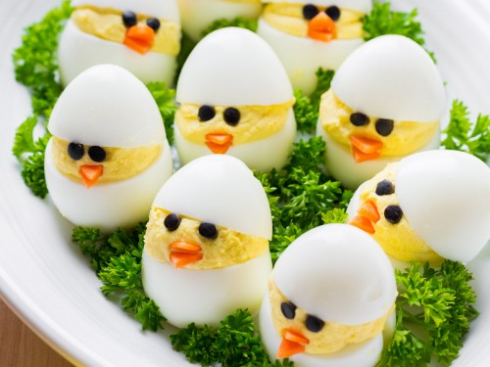
আজকের ক্লাসে সবাইকে স্বাগত

Slide 2
শিক্ষক পরিচিতি
পাঠ পরিচিতি
বিষয়- কৃষি শিক্ষা
নবম শ্রেণি
চতুর্থ অধ্যয়
সময়-৫০ মিনিট
তাং-১১-০৩-২০২০
মোঃ বেনজীর আহম্মেদ
তালম উচ্চ বিদ্যালয়
তাড়াশ, সিরাজগঞ্জ।

Slide 3
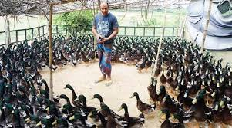
নিচের ছবি গুলো লক্ষ্য কর

Slide 4
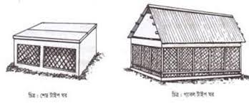
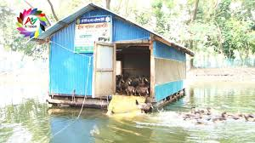
নিচের ছবি দেখে কী বুঝতে পারছ?
হাঁস-মুরগির আবাসন

Slide 5
পাঠ শিরোনাম……….
হাঁস-মুরগির আবাসন

Slide 6
পাঠ শেষে শিক্ষার্থীরা---------
হাঁস-মুরগির আবাসন তৈরির উদ্দেশ্য বলতে পারবে,
হাঁস-মুরগির আবাসন তৈরির ধাপ সমুহ বলতে পারবে,
হাঁস-মুরগির আবাসন তৈরির স্থান নির্বাচনের বিবেচ্য বিষয় গুলো ব্যাখ্যা করতে পারবে।

Slide 7
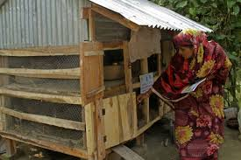
হাঁস-মুরগির বাসস্থান তৈরির উদ্যেশ্য-
* শ্রমিক কম লাগে।
* খরচ কম লাগে।

Slide 8
একক কাজ
* হাঁস-মুরগির আবাসন তৈরির ৩টি উদ্দেশ্য লিখ।

Slide 9
হাঁস-মুরগির আবাসন তৈরির ধাপ সমুহ
আবাসন তৈরির ধাপ
হাঁস-মুরগির আবাসনের স্থান নিবা©চন করা।
ঘরের ডিজাইন নিবা©চন করা।
হাঁস-মুরগির ঘর তৈরির পরিকল্পনা করা।
হাঁস-মুরগির ঘর তৈরি করা।
হাঁস-মুরগিকে প্রয়োজনীয় জায়গা দেওয়া।

Slide 10
জোড়ায় কাজ
হাঁস-মুরগির আবাসন তৈরির ৩ টি ধাপ লিখ।

Slide 11
হাঁস-মুরগির আবাসনের স্থান নিবা©চন করা।
স্থান নিবা©চন
উচু ও বন্যা মুক্ত এলাকা হবে।
বাজার,মহাসড়ক ও বসতি থেকে দূরে হবে।
ডিম ও মাংস বাজারজাত করার সুবিধা থাকতে হবে।
ভালো যাতায়ত ব্যবস্থা থাকতে হবে।
বিদ্যুৎ ও পানি সরবরাহের সুবিধা থাকবে।
পানি নিষ্কাশন সুবিধা সম্পন্ন স্থান হতে হবে।
ভবিষ্যতে খামার বড় করার সুযোগ থাকতে হবে।

Slide 12
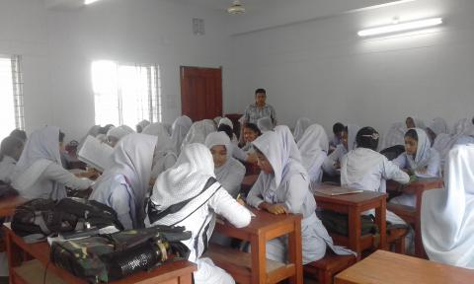
দলীয় কাজ
* হাঁস-মুরগির আবাসনের স্থান নিবা©চনের বিবেচ্য বিষয় গুলি লিখ।

Slide 13
মূল্যায়ন
হাঁস-মুরগির আবাসন তৈরির বৈশিষ্ট কয়টি?
উত্তরঃ ১২ টি
হাঁস-মুরগির আবাসন তৈরির ধাপ কয়টি?
উত্তরঃ ৫ টি
হাঁস-মুরগির আবাসনের স্থান নিবা©চনের বিবেচ্য বিষয় কয়টি?
উত্তরঃ ৭ টি

Slide 14
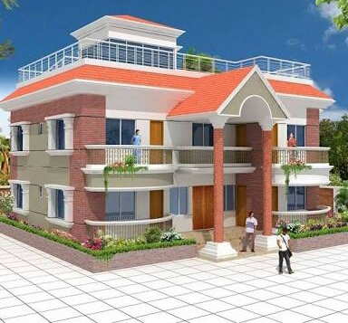
বাড়ির কাজঃ
* হাঁস-মুরগির আবাসন তৈরির স্থান নির্বাচনের বিবেচ্য বিষয় গুলো খাতায় লিখে নিয়ে আসবে।

Slide 15
সবাইকে ধন্যবাদ

